Slide 1
МДОУ «Детский сад № 20»
«Путешествие в страну математика»
средняя группа
Подготовили воспитатели:
Иванова Марина Вячеславовна
Блохина Лилия Михайловна
Ярославль, 2018г

Slide 2
Цель: развитие операций логического мышления
Задачи:
Обучающие задачи:
Формировать представления о геометрических фигурах (круг, квадрат, прямоугольник, треугольник);
Учить детей классифицировать и обобщать фигуры по цвету, форме, величине;
Закрепить навыки счета до 5.
Развивающие задачи:
Развивать речь, наблюдательность, мыслительную активность;
Развивать слуховое и зрительное внимание, память, логическое мышление;
Развивать мелкую моторику рук.
Воспитательные задачи:
Воспитывать интерес к математике;
Воспитывать стремление приходить на выручку друг другу;
Воспитывать дружеские взаимоотношения между детьми.

Slide 3
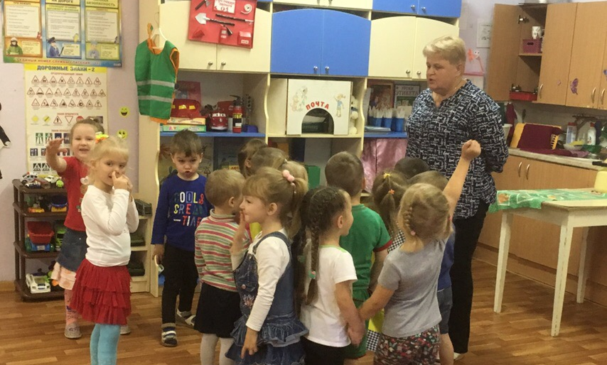
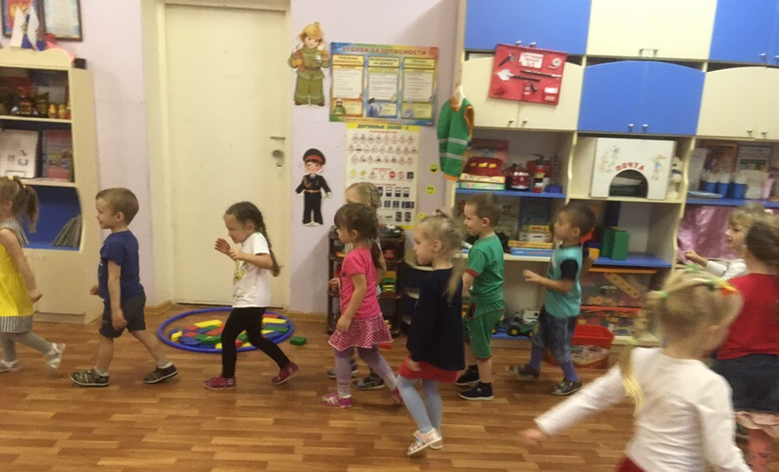
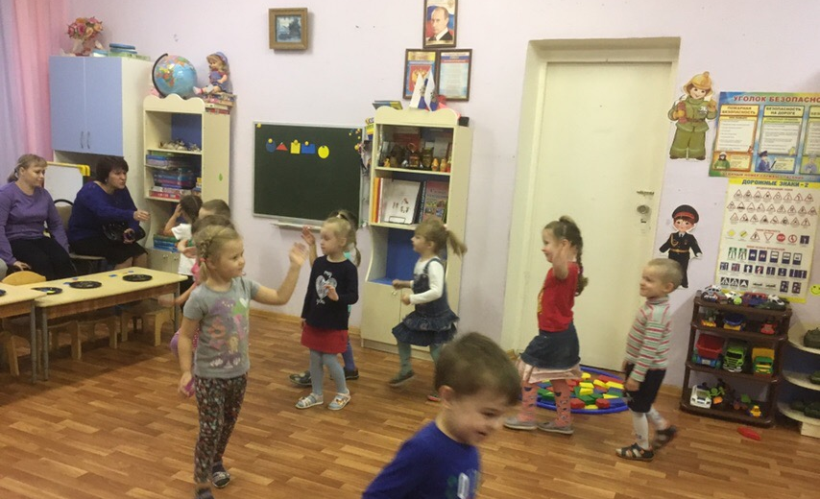
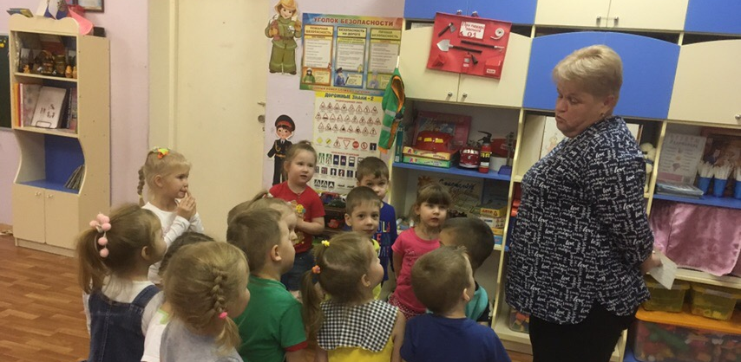
Дети а вы любите путешествовать?
А на чем можно путешествовать?
Мы шагали по дорожке
И у нас устали ножки
Сами дальше не идут
А сидят и поезд ждут

Slide 4
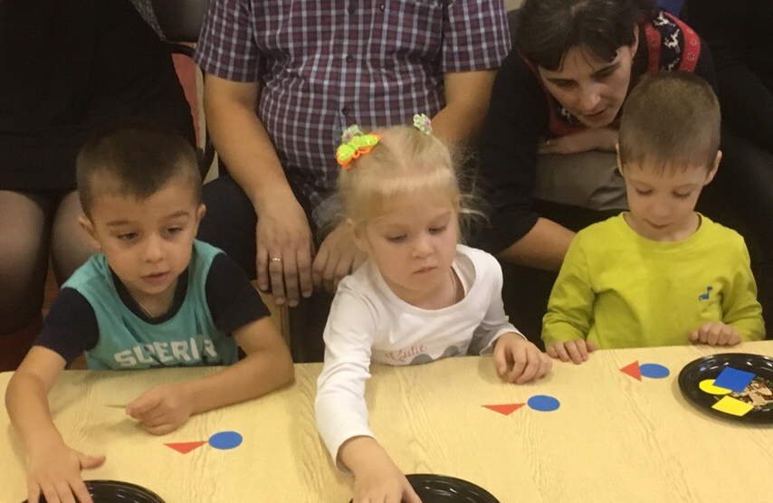
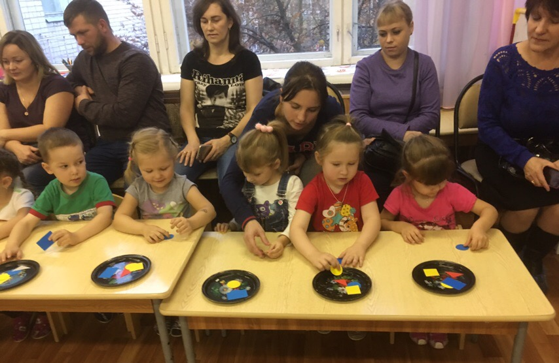
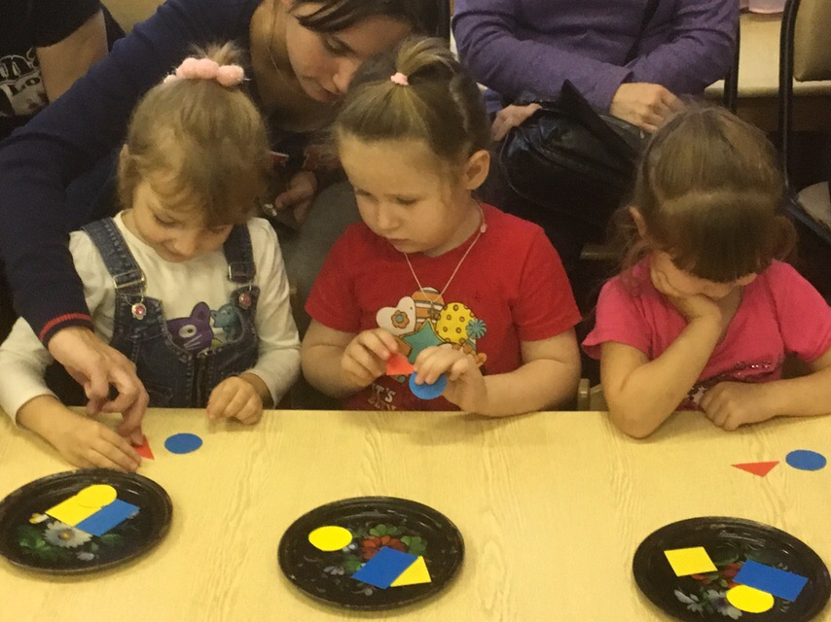
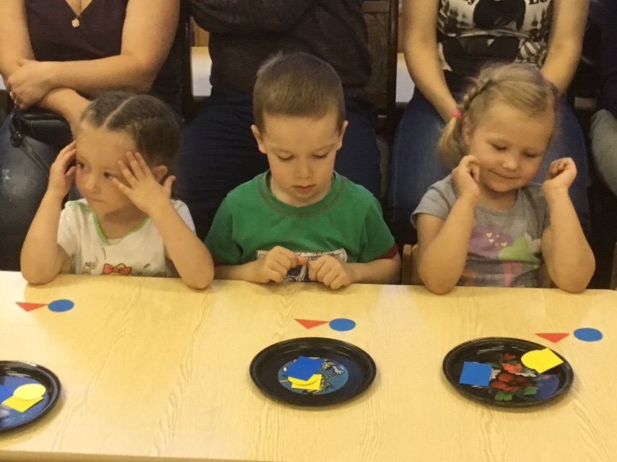
Дети выкладывают поезд из геометрических фигур
Продолжаем путешествие

Slide 5
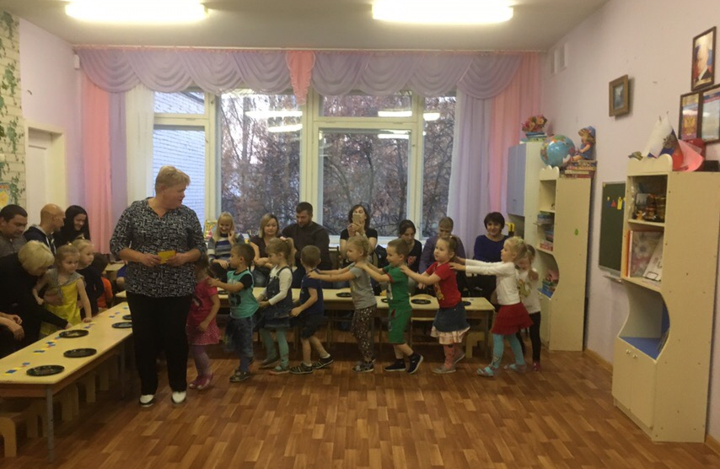
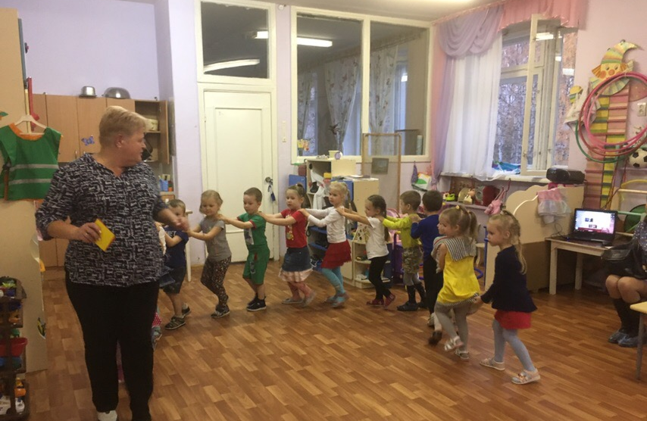
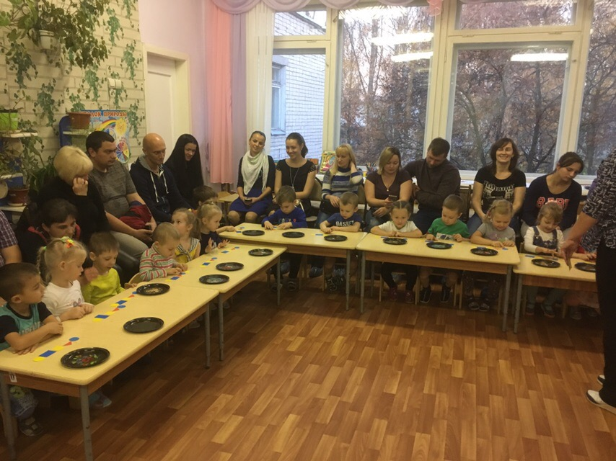
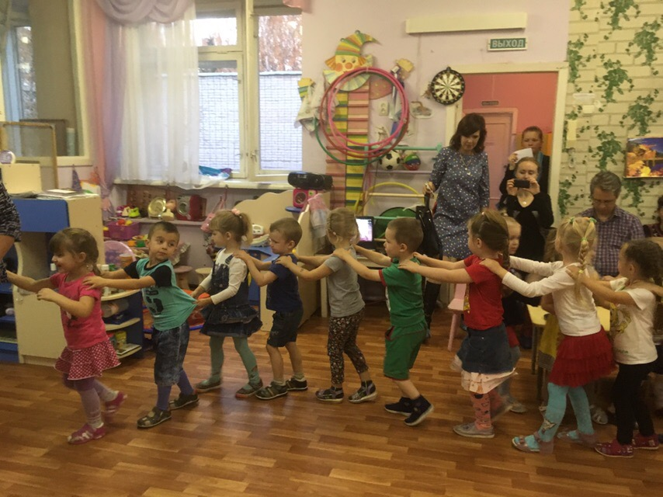
Чтобы странствовать серьёзно
Нужно нам, пока не поздно
И, пока билеты есть
В пассажирский поезд сесть

Slide 6
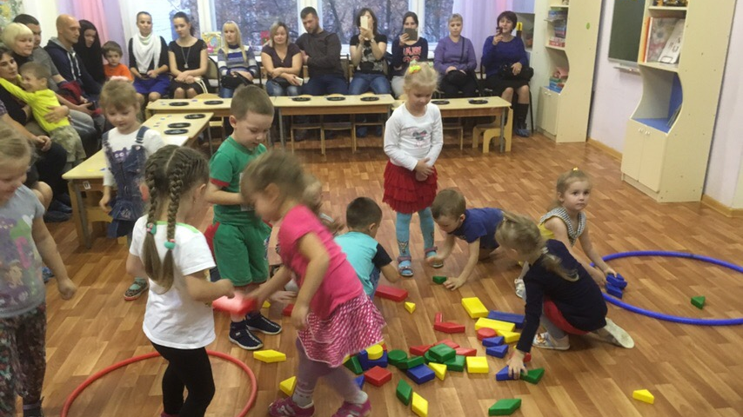
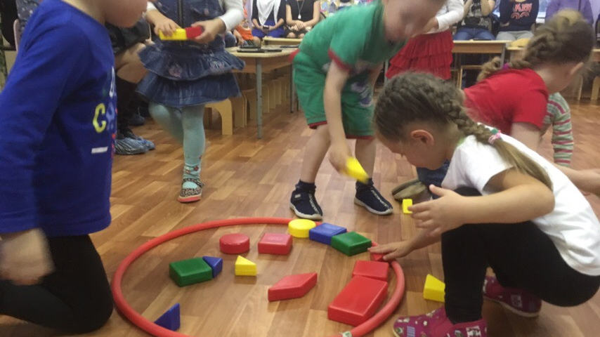
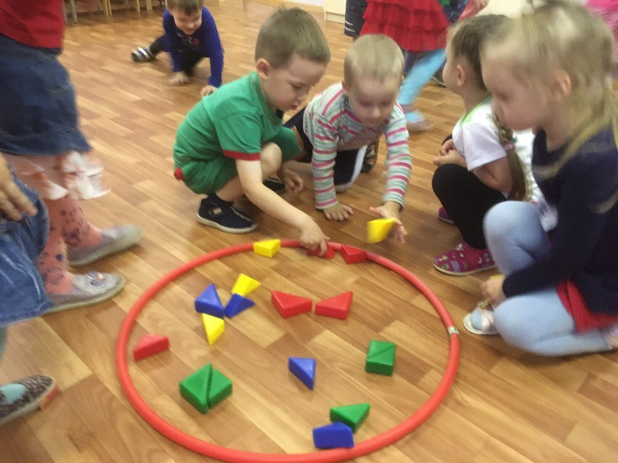
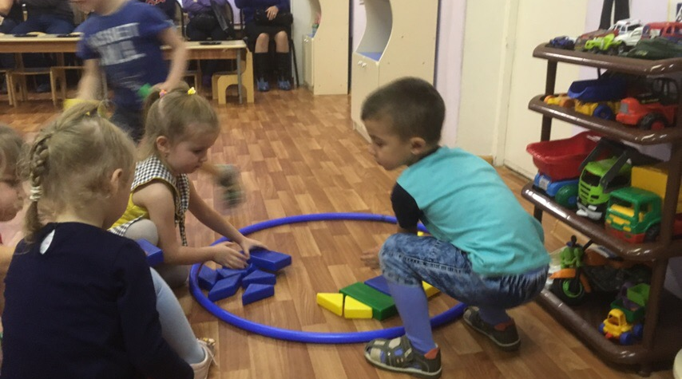
Шпалы паровоз считает
Жаль по небу не летает.
Если на пути гора.
Значит выходить пора.
Ребята расчистим дорогу от горы?

Slide 7
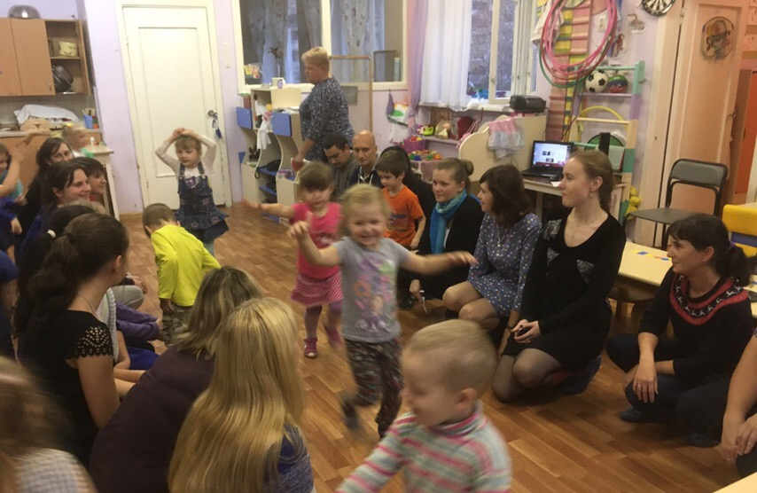
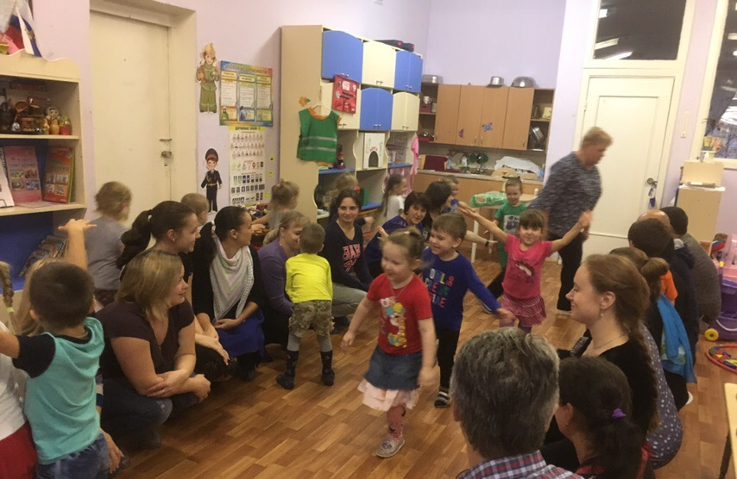
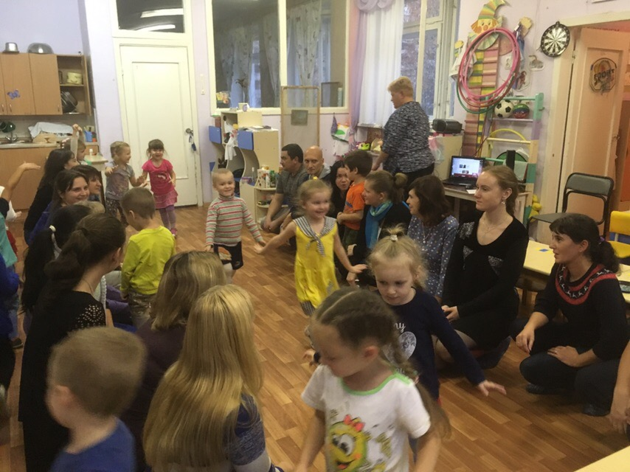
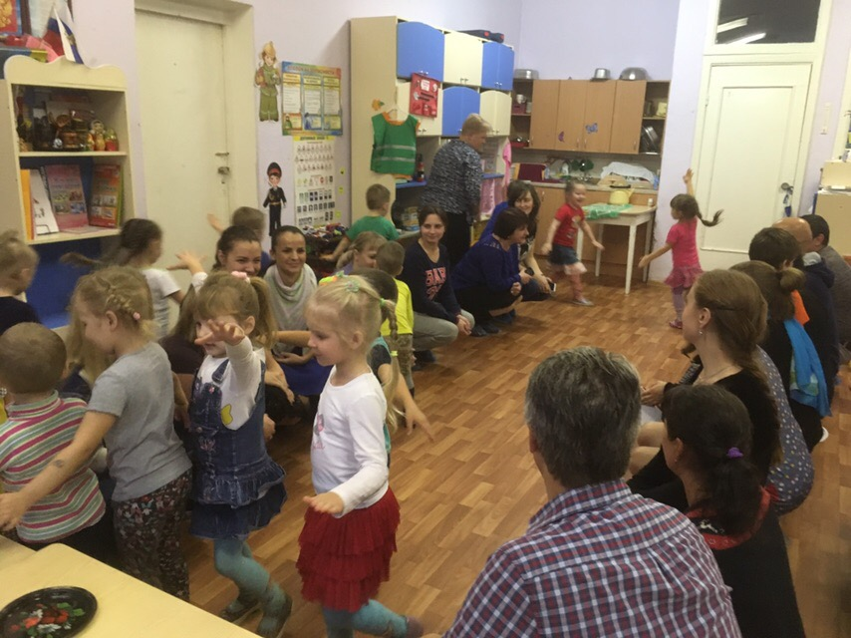
Чтоб попасть куда хотели
И не тратить дни недели
Сели мы на самолёт
И отправились в полет
А родители нам в этом помогут

Slide 8
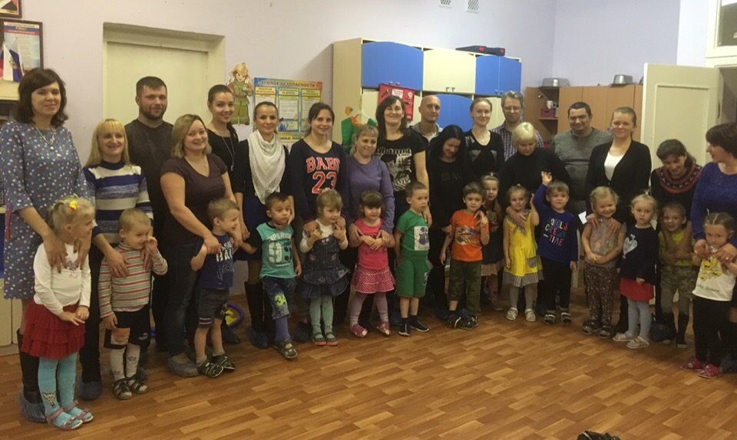
Наши ножки отдохнули
И домой мы повернули
И пришли мы все назад
И пришли мы в детский сад

Slide 9
СПАСИБО ЗА ВНИМАНИЕ

